Slide 1
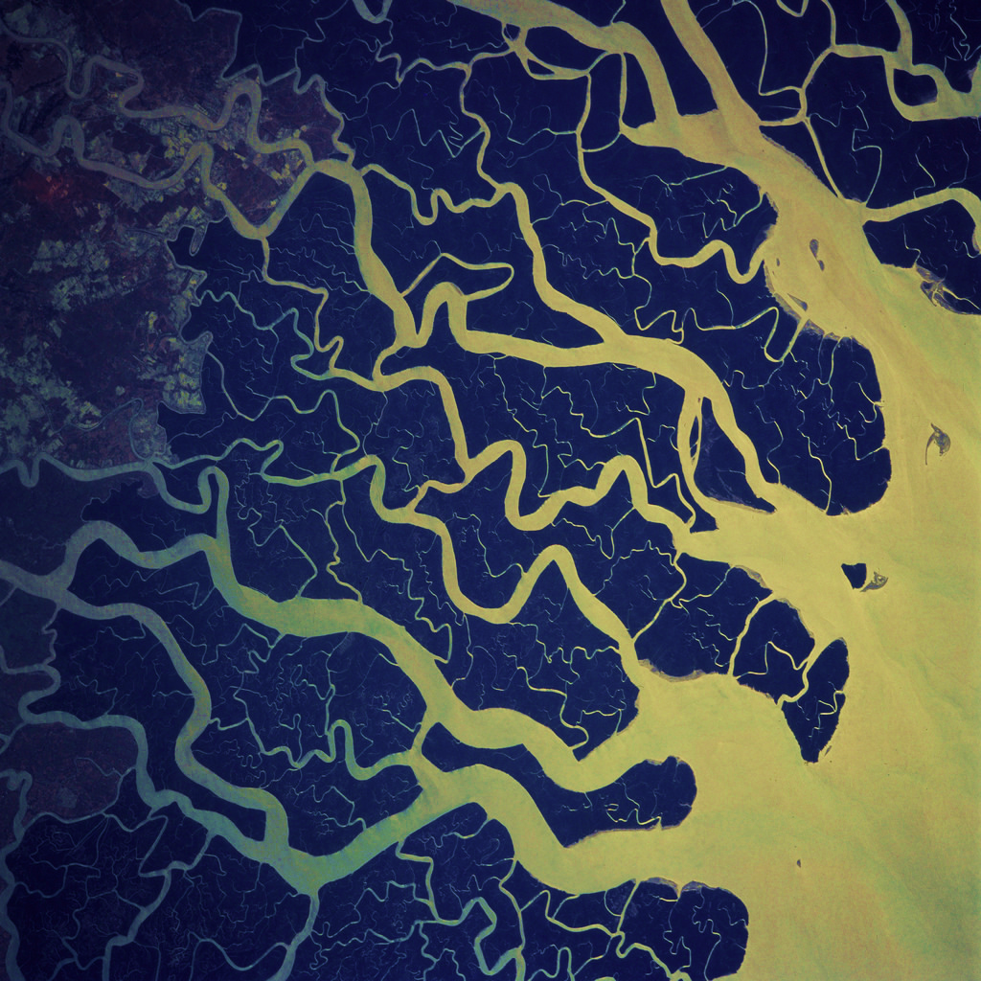
HYDROLOGI Vannets kretsløp

Slide 2
KOMPETANSEMÅL
forklare klimatiske grunntrekk og værforhold ved å bruke teoriene om strålingsbalanse, vannets kretsløp og strømninger i atmosfæren
forklare årsaker til ekstrem flom og tørke

Slide 3
EN TYPISK EKSAMENSOPPGAVE I DETTE TEMAET
Gjør rede for hvor og hvordan tropiske sykloner oppstår. Gjør videre rede for lignende fenomener i Norge.
Typisk Sensorspørsmål:
Forklar hva en vannføringskurve er

Slide 4
INNHOLD
Hydrologi – vannets kretsløp
Infiltrasjon og grunnvann
Måling av vannbalanse
Nedbørsfelt
Vannføringskurve
Flom
Urban flom
Flash floods
Tørke

Slide 5
HYDROLOGI - LÆREN OM VANNETS KRETSLØP
Vannmagasiner: Ulike områder på jorden det finnes vann (is, vann, vanndamp):
Hav: 96,5%.
Snø og isbreer: 1,75%
Grunnvann: 1,5%
Vassdrag (innsjøer og elver): 0,01%
Markvann: 0,0001%
Vann i atmosfæren (Vann og vanndamp i luften): 0,001%.
Oppholdstid: Gjennomsnittstiden vann oppholder seg i et spesifikt vannmagasin, eks. en innsjø.
Havet: 3200 år
Mjøsa: 5 år
I luften: 10 døgn
Akerselva: Noen timer

Slide 7
VANNETS KRETSLØP - VANDRINGEN MELLOM MAGASINENE
NAVN | FRA | TIL | FASER
Fordamping | Hav/innsjø/elv | Luften | Vann → Vanndamp
Transpirasjon | Grunn → planter | Luften | Vann → Vanndamp
Evapotranspirasjon | Summen av fordamping og transpirasjon
Sublimasjon | Snø/is | Luften | Is/snø → vanndamp (uten å gå veien om vann!)
Nedbør | Luften | Bakken | Vanndamp → vann
Smelting | Snø/is | Elver/innsjøer/grunnvann/hav | Is/snø → vann
Infiltrasjon | Bakken | Grunnvann | vann
Overflateavrenning | Bakken | Elver/innsjøer/grunnvann/hav | Vann
Grunnvannsavrenning | Grunnvann | Elver/innsjøer/havet | vann

Slide 8
INFILTRASJON OG GRUNNVANN
Infiltrasjon: Vann som siger ned i bakken.
Feltkapasitet: Hvor mye vann et visst jordsmonn kan holde på før det blir mettet.
Visnegrense: Hvor mye vann et visst jordsmonn kan holde på som ikke er tilgjengelig for planter
Umettet sone: Øverst i bakken er det en blanding av vann, luft og andre gasser i løsmassene (jord, sand, leire etc). I boka: markvannssone. Deles videre nedover i:
Rotsone: Der røtter kan trenge ned.
Mellomsone: …
Kapillærsone: Vann kan «klatre» oppover i tynne åpninger pga kapillærkrefter (diffusjon + adhesjon og kohesjon).
Mettet sone: Grunnvannet. Ofte mineralrikt og egnet som drikkevann (Farris-kilden!)
Rotsone
Mellomsone
Kapillærsone
Grunnvann
Umettet sone (Markvann)
Grunnvannspeilet
Mettet sone

Slide 9
MÅLING AV VANNBALANSE
Vannbalanse: P = E + Q (+- ΔM)
P = Nedbør
E = Evapotranspirasjon
Q = Avrenning
(ΔM = Endring i magasin)
Landsdel | P - precipitation [mm] | E - evaporasjon [mm] | Q - avløp [mm]
Østlandet | 865 | 255 | 610
Sør- og Vestlandet | 2170 | 285 | 1885

Slide 10
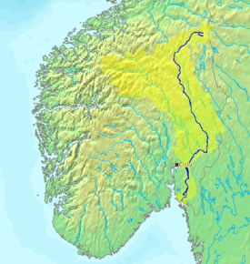
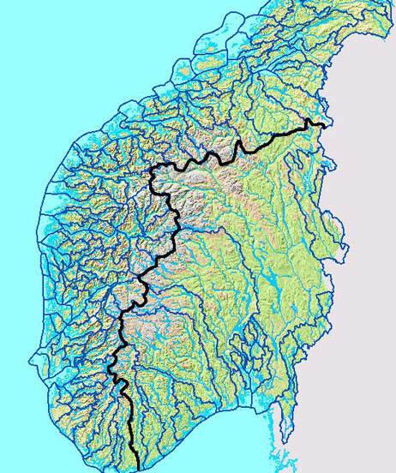
NEDBØRSFELT
Nedbørsfelt: Område hvor all nedbør havner i samme elv/innsjø. Vannskillet er grensen mot andre nedbørsfelt.
Store nedbørsfelt på østlandet pga brede dalfører, mindre på vestlandet pga mer fjell og smalere daler
Begrepet vannskille brukes i tillegg om skillet mellom Vestlandet og Østlandet som markerer retningen elvene renner og hvor de ender i havet.
Nedbørsfeltet til Glomma
Vannskillet mellom Vestlandet og Østlandet

Slide 11
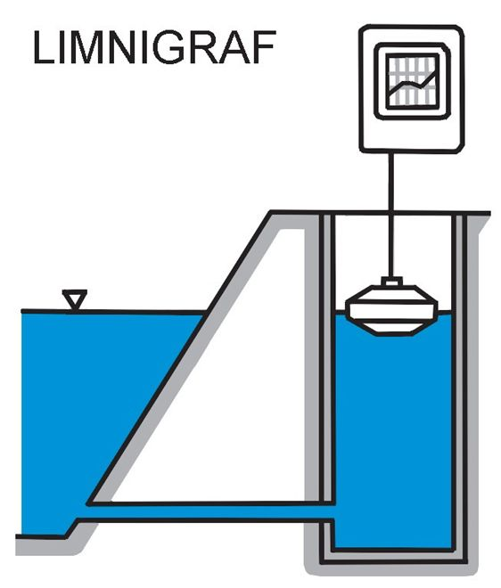
MÅLING AV VANNFØRING: BEGREPER (TYPISK SENSORSPØRSMÅL!)
MÅLESTAV
Vannstand: Avlesning av høyde på elva ved et visst punkt. Kan gjøres med målestav eller limnigraf.
Vannføring: Mengde vann som passerer et visst tverrsnitt av en elv per sekund. Oppgis i m³/s (1000L/s).
Avrenning: Total vannmengde (m³) ført over en periode (eks. ett år).
Middelvannføring: Gjennomsnittlig vannføring over en periode (avrenning/tid)

Slide 12
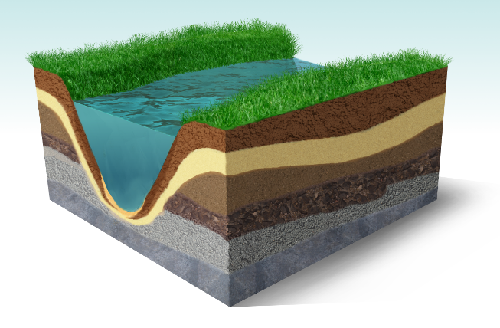
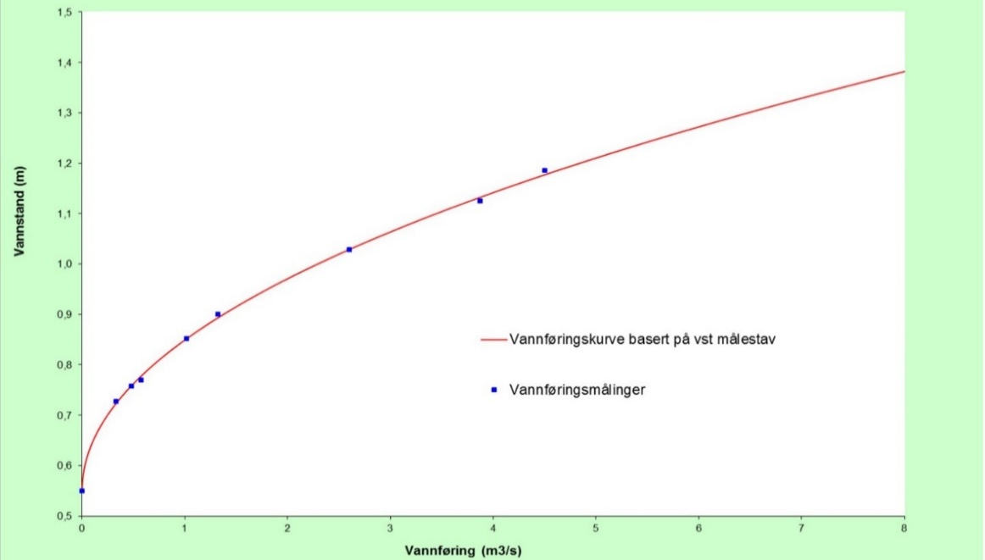
MÅLING AV VANNFØRING VED HJELP AV VANNSTAND: VANNFØRINGSKURVE
Det er enklere å måle vannstand enn vannføring, men vannføring kan være nyttigere!
Målet med en vannføringskurve er å kunne lese av vannføring når man kjenner vannstand.
Tverrsnitt
Hydrogram

Slide 13
MÅLING AV VANNFØRING VED HJELP AV VANNSTAND: VANNFØRINGSKURVE
GJENNOMFØRING
Først trenger man noen målinger av både vannføring og vannstand ved ulike vannstander og over lang tid på et visst punkt i en elv.
Å måle vannføring er vanskelig:
Først må man beregne tverrsnittet av en elv. Det er viktig at man måler dette et sted i elven med lite erosjon.
Deretter må man måle hastigheten til elva.
Da kan man beregne vannføringen: Tverrsnitt * Hastighet = vannføring M² * M/S = M³/S
Å måle vannstand er lett:
Velg et punkt i tverrsnittet og mål høyden
Disse målingene kan plottes inn i et diagram kalt et hydrogram og man kan utlede en vannføringskurve.
Ved hjelp av denne kurven kan man senere bare måle vannstand og utlede hva vannføringen er.
Ulike elver har ulike forhold mellom vannføring og vannstand, man må derfor måle i hver enkelt elv.
Tverrsnitt
Hydrogram

Slide 14
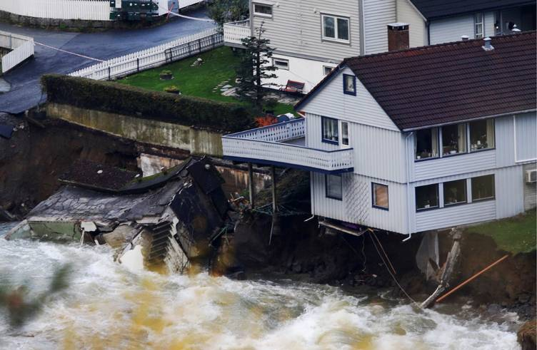
FLOM

Slide 15
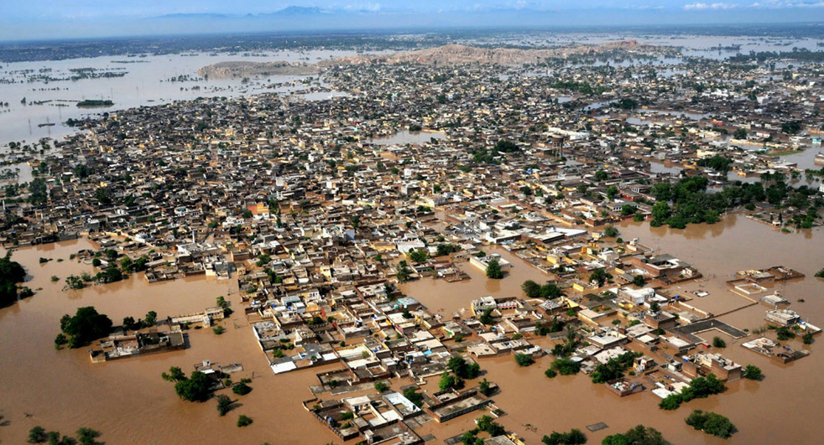
Pakistan 2010

Slide 16
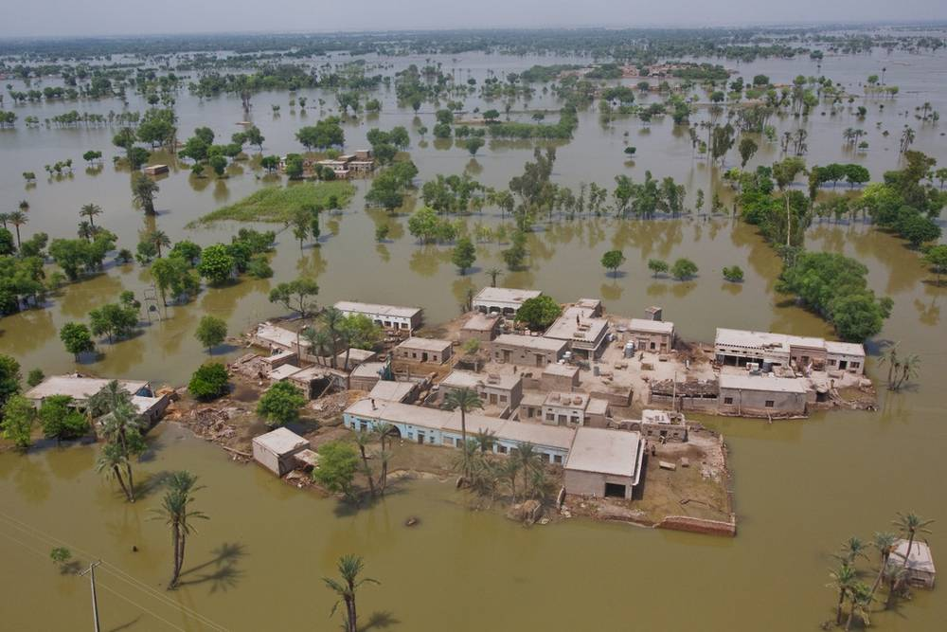
Pakistan 2010

Slide 17
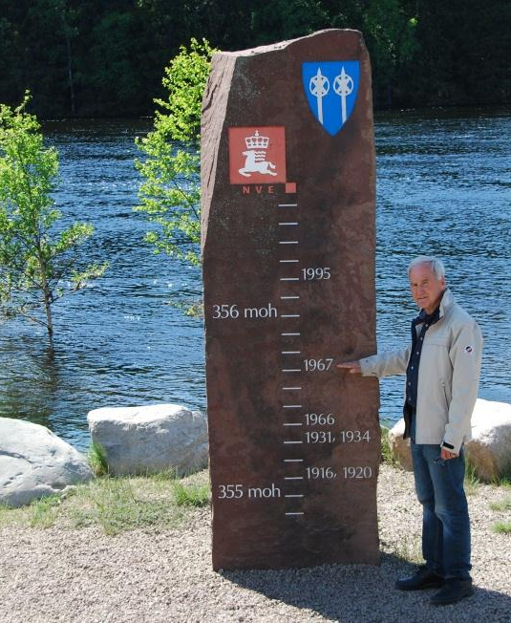
FLOM
Hva er flom?
Årsflom: Høyeste målte vannføring i løpet av ett år.
Middelflom: Gjennomsnittlig årsflom over en periode (20-30 år).
Flom: Dersom vannføringen i en elv på et gitt tidspunkt er høyere enn middelflommen.
Hva er flom i praksis?
Økt avrenning
Økt vannføring i elver
Økt vannstand i hav og innsjø
Hva kan gi flom?
Store mengder regn
Snøsmelting
Isbre-smelting
Bølger
Menneskeskapte klimaendringer
Menneskeskapte strukturer som asfalt etc
Frost i bakken
Hva er flomdempende (hindrer flom)
Innsjøer
Myrer
Vegetasjon
Tykke jordlag
Menneskeskapte avrenningssystemer
Når er det vanligvis flom i Norge?
Vårflom: Snøsmelting om våren
Høstflom: Regnflom om høsten
(Isbresmelting om sommeren)
Hva betyr 100-årsflom?
En flom med 1% sannsynlighet for å skje i løpet av ett år

Slide 18
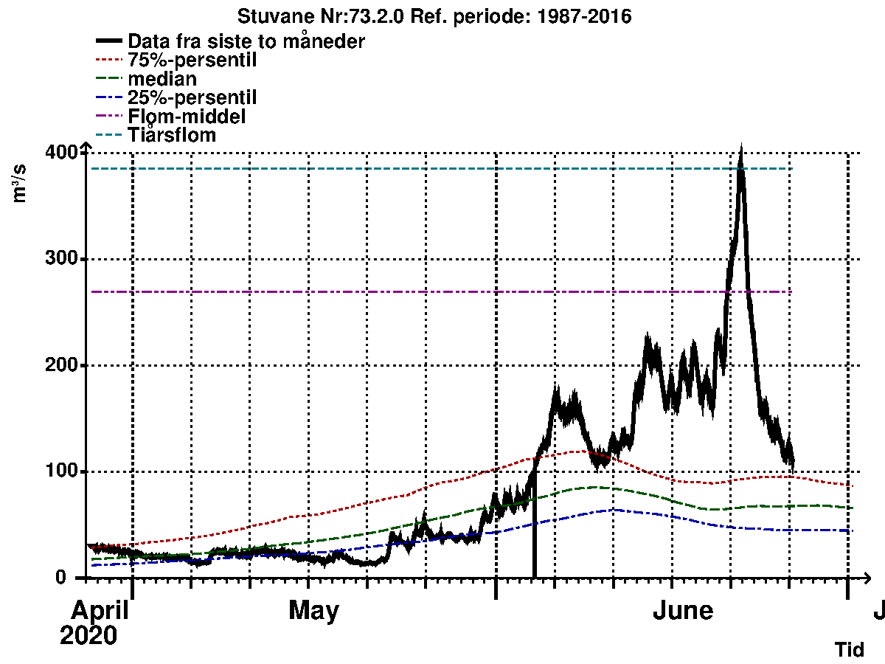
VANNFØRING LÆRDALSELVA 2020
Hva er 25-, 50- og 75-persentilene?
Ved å sammenligne dagens registrering med vannføringen på samme dato fra mange tidligere år, kan man si noe dagens nivå i forhold til historikken. Dersom registreringer er foretatt på samme dag i en periode på 20 år, vil de fem minste vannføringene (25%) komme under nivået for 25-persentilen, de fem største (25%) vil være over 75-persentilen, mens de 10 vannføringene i midten (50%) vil ligge mellom 25- og 75-persentilen.

Slide 19
Vannstand Akerselva
Velg vannstand/vannføring v2 for Maridalsvatn
Legg til Maridalsoset → nedbør for å se nedbør
Fjern persentiler for ryddigere oversikt
Velg f.eks. siste år

Slide 20
URBAN FLOM
I naturen er det mange naturlige flomdempere: Innsjøer, myrer, jord, vegetasjon etc.
Særlig i byområder er disse gjerne borte og erstattet bl.a. av asfalt → høyere overflateavrenning og mindre infiltrasjon
Løsninger: Drenering gjennom kumlokk til rør under over byen osv

Slide 21
«FLASH FLOODS»
Voldsom nedbør og dårlig infiltrasjon (pga urbanisering/tæle/tørr jord etc) kan gi plutselige flommer

Slide 22
TØRKE
Tre typer:
Meteorologisk tørke: Generell tørke. Styrt av nedbørsmengde
Tørke i jordbruket (agrar tørke) Når markvannmengden er under visnegrensen for jordsmonnet. Styrt av nedbørsmengde + jordsmonn ++.
Hydrologisk tørke: Tørke i vannmagasiner, gjerne knyttet til drikkevann. Styrt av nedbørsmengde + bruk av vannmagasiner.

Slide 23
FORSLAG TIL DISPOSISJON TIL EN EKSAMENSOPPGAVE
Eksamensoppgave: Gjør rede for begrepet flom og hvordan man kan motvirke flom
FORSLAG DISPOSISJON FLOM
Eventuelt: Kort om vannets kretsløp og vannmagasiner
Definere begreper: Årsflom, middelflom, flom, 100-årsflom
Hva kan gi flom + vårflom og høstflom
(Spesifisering: Menneskeskapte strukturer i urbane områder som gir mer avrenning og mindre innfiltrasjon)
Hva hindrer flom
(Spesifisering: Menneskeskapte systemer som fjerner vannet i urbane områder)
Eksamensoppgave: Forklar hva en vannføringskurve er
FORSLAG DISPOSISJON VANNFØRINGSKURVE
Begreper: Vannføring (mengde (m³/s) ) vs vannstand (høyde (m)
Tegne hydrogram med noen punkter og utlede en vannføringskurve

